Slide 1
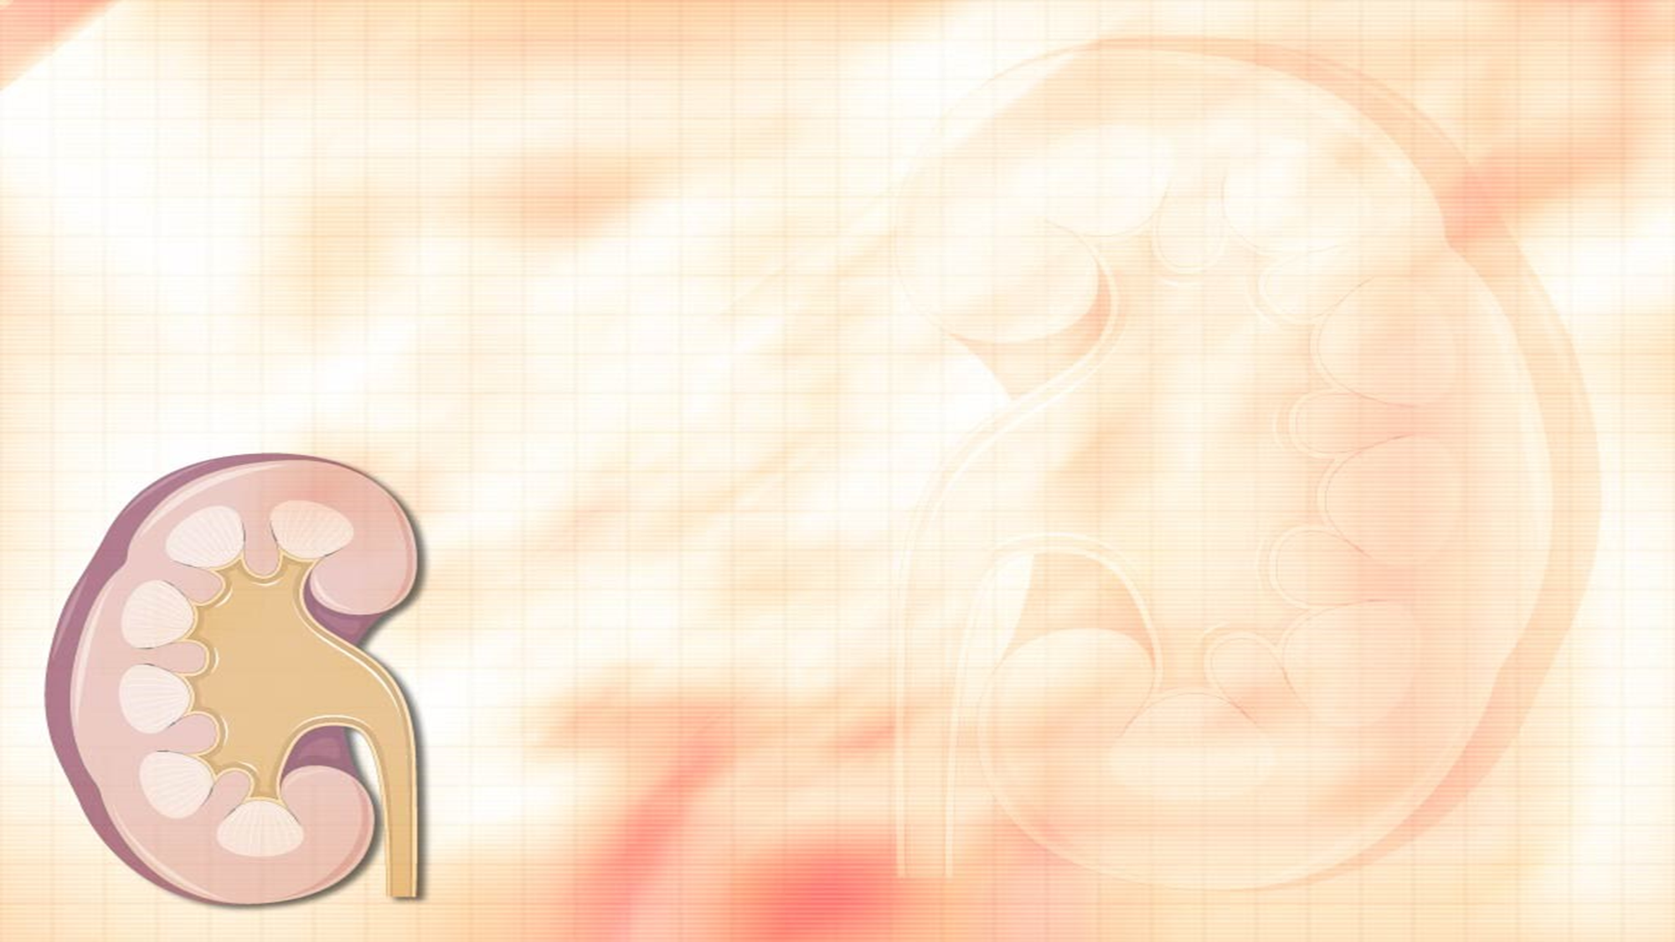
IZLUČIVANJE OTPADNIH TVARI IZ TIJELA U SLUŽBI ZDRAVLJA

Slide 2
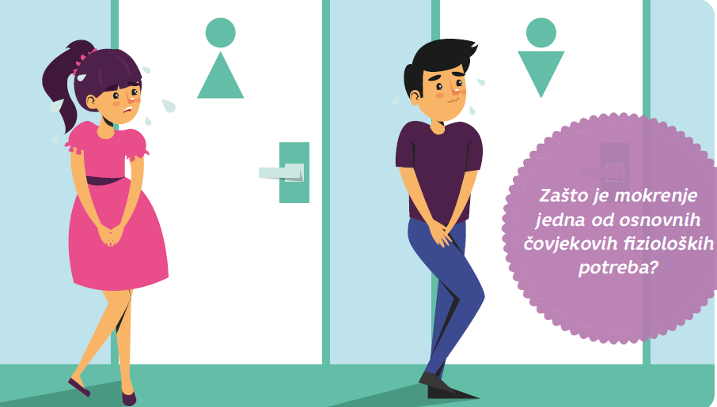
1.7. IZLUČIVANJE OTPADNIH TVARI IZ TIJELA U SLUŽBI ZDRAVLJA

Slide 3
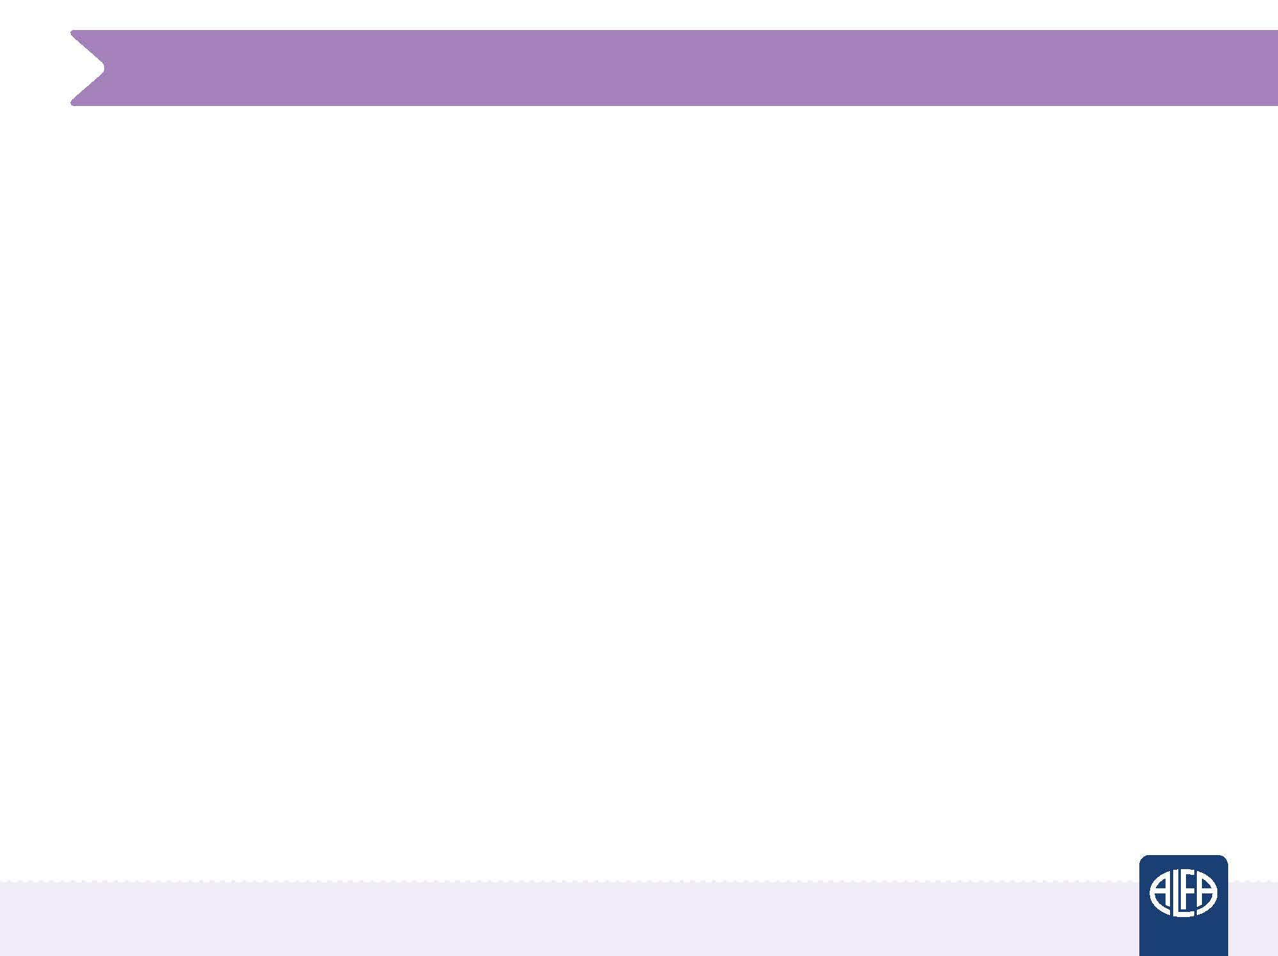


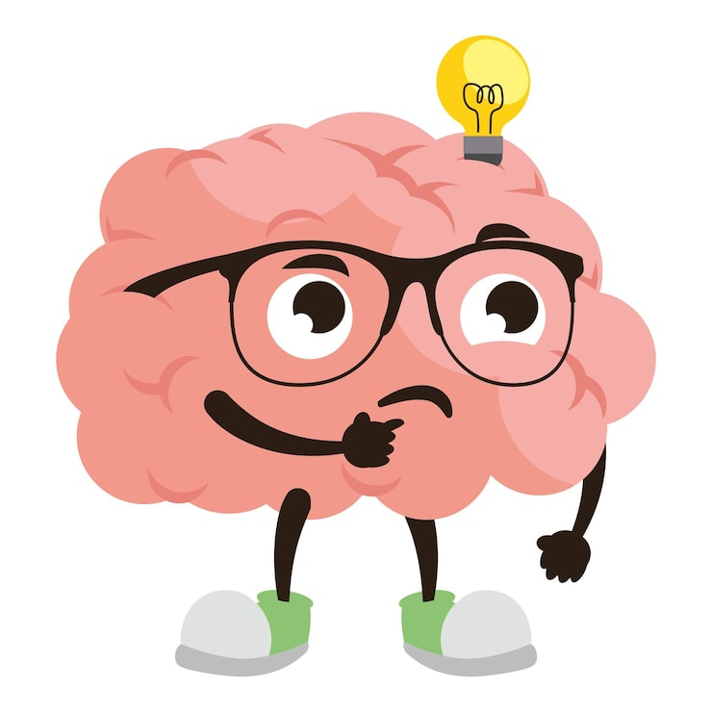
1.7. IZLUČIVANJE OTPADNIH TVARI IZ TIJELA U SLUŽBI ZDRAVLJA
”Razmisli i odgovori”
Kako ostati u ravnoteži?
RB, str. 48. zadatak 1.
(prethodno postavljen pokus)
Što sve možemo otkriti analizom mokraće?
Sudjeluju li bubrezi u preživljavanju organizma?

Slide 4
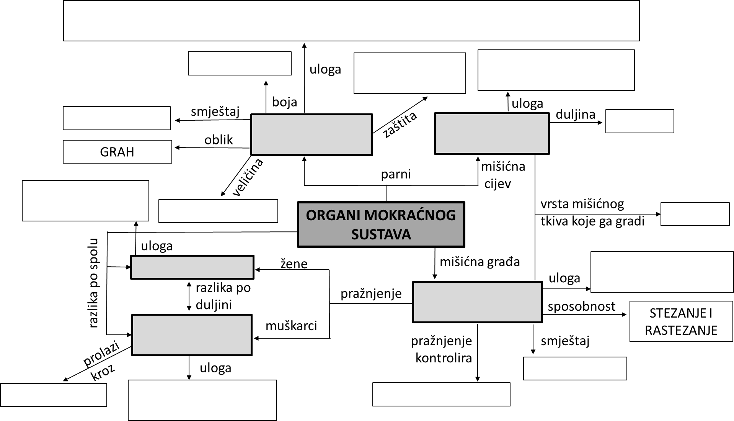
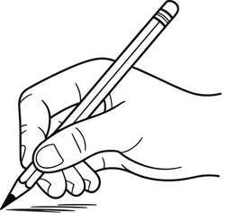
1.7. IZLUČIVANJE OTPADNIH TVARI IZ TIJELA U SLUŽBI ZDRAVLJA
Zadatak: individualni rad
Zalijepi shematski prikaz u bilježnicu.
Pročitaj odlomak „Građa mokraćnog sustava” iz udžbenika str. 83. i 84. i popuni prazne prostore. U sive okvire najprije upiši nazive organa mokraćnog sustava.
Po potrebi se posluži i internetom.
Tijekom predavanja provjeri točnost upisanih podataka.

Slide 5
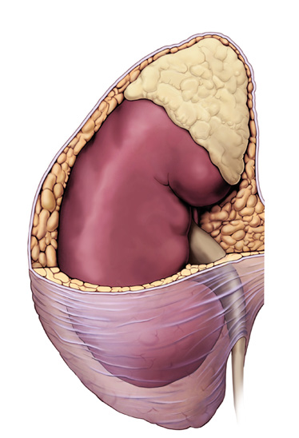
1.7. IZLUČIVANJE OTPADNIH TVARI IZ TIJELA U SLUŽBI ZDRAVLJA
BUBREG (parni organ)
smeđe boje
leđna strana trbušne šupljine ispod ošita
Opišite smještaj bubrega.
Navedite boju bubrega.
Koje je veličine bubreg?
Je li bubreg zaštićen? Ako je, čime?
Koja je uloga bubrega?
filtrira krv i stvara mokraću
zaštićen ovojnicom i slojem masnog tkiva (učvršćuje u tijelu i sprječava gubitak topline)
veličina stisnute šake

Slide 6
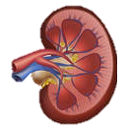
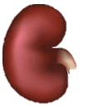

1.7. IZLUČIVANJE OTPADNIH TVARI IZ TIJELA U SLUŽBI ZDRAVLJA
MOKRAĆOVOD (parni organ)
Mokraćovodi su mišićne cijevi. Od koje su vrste mišića građeni?
Navedite duljinu mokraćovoda.
Koja je uloga mokraćovoda?
glatki mišići
duljina
20 – 35 cm
odvode mokraću do mokraćnog mjehura

Slide 7

1.7. IZLUČIVANJE OTPADNIH TVARI IZ TIJELA U SLUŽBI ZDRAVLJA
MOKRAĆNI MJEHUR
Navedite smještaj mokraćnog mjehura.
Od koje je vrste mišićnog tkiva građena stijenka mokraćnog mjehura?
Koja je uloga mokraćnog mjehura?
Koji sustav kontrolira pražnjenje mokraćnog mjehura?
glatki mišići
smještaj u zdjelici
skupljanje mokraće

Slide 8
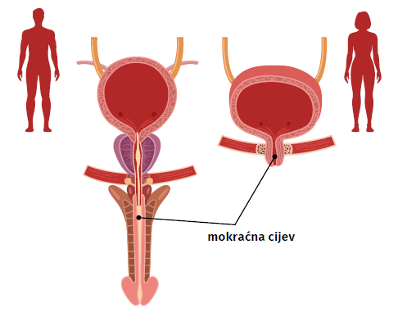


1.7. IZLUČIVANJE OTPADNIH TVARI IZ TIJELA U SLUŽBI ZDRAVLJA
MOKRAĆNA CIJEV
Tko ima dulju mokraćnu cijev: muškarci ili žene? Zašto?
Koja je uloga mokraćne cijevi?
provodi mokraću
dulja kod muškaraca
provodi mokraću te mokraću i spermu

Slide 9
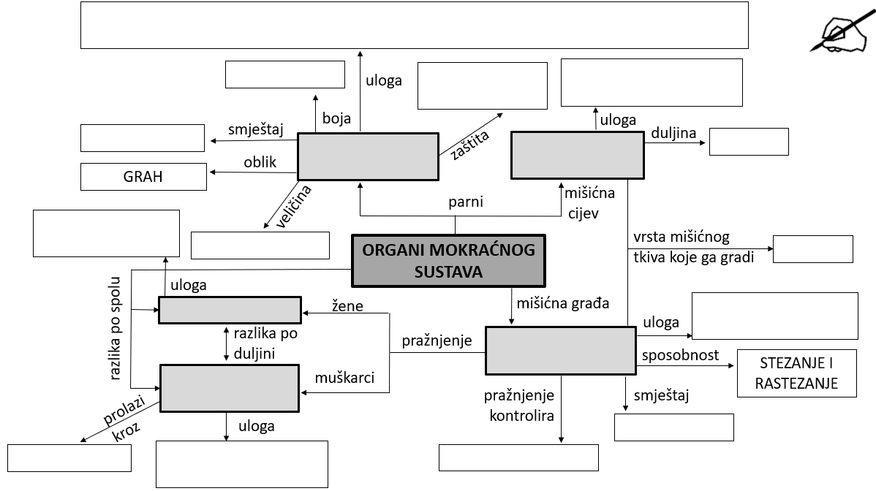
održavanje stalnog sastava tjelesnih tekućina (ravnoteža vode i soli u tijelu) pročišćavanje krvi i stvaranje mokraće
smeđa
ovojnica +
masno tkivo
provode mokraću do mokraćnog mjehura
leđna strana
20 – 30 cm
BUBREZI
MOKRAĆOVODI
izlučuje mokraću
stisnuta šaka
glatko
MOKRAĆNA CIJEV
skupljanje mokraće
MOKRAĆNI MJEHUR
MOKRAĆNO-SPOLNA CIJEV
zdjelica
spolni ud
izlučuje mokraću i spermu
živčani sustav

Slide 10
1.7. IZLUČIVANJE OTPADNIH TVARI IZ TIJELA U SLUŽBI ZDRAVLJA
Građa i uloga bubrega
Zadatak: individualni rad
Pogledaj videozapis (na sljedećem slajdu) o nastanku mokraće. Tijekom gledanja dgovori na pitanja u bilježnicu.
Koja je uloga bubrega?
Gdje se stvara urin i kamo odlazi s mjesta nastanka?
Koliko mokraće može primiti mokraćni mjehur?
Kako znamo da je mokraćni mjehur pun i spreman za pražnjenje?
Od čega se sve sastoji urin?

Slide 11
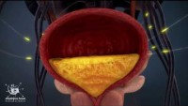
1.7. IZLUČIVANJE OTPADNIH TVARI IZ TIJELA U SLUŽBI ZDRAVLJA

Slide 12
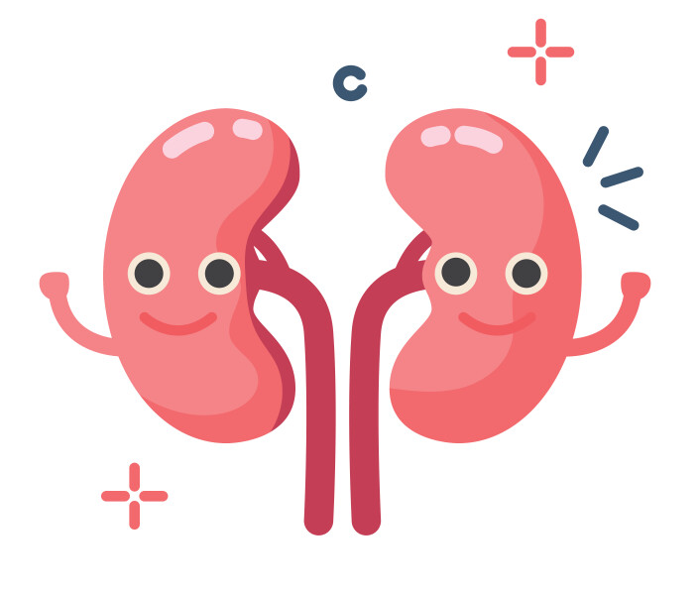
1.7. IZLUČIVANJE OTPADNIH TVARI IZ TIJELA U SLUŽBI ZDRAVLJA
Građa i uloga bubrega
omogućuju učinkovito pročišćavanje krvi, odstranjivanje otpadnih tvari i osiguravanje ravnoteže vode i soli u organizmu →održavanje homeostaze
NEFRON →osnovna gradivna i funkcionalna jedinica bubrega
→ omogućuje filtriranje krvi i stvaranje mokraće
→ sastoji od bubrežnog tjelešca i kanalića
→ bubrežno tjelešce čine kapilarno klupko (glomerul) i
Bowmanova čahura
Kako građa bubrega omogućuje
uklanjanje samo otpadnih tvari iz krvi,
a zadržavanje korisnih?

Slide 13

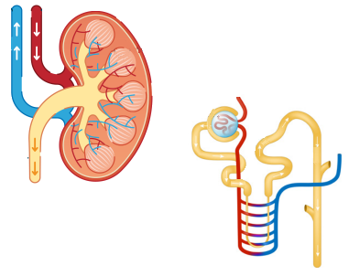

1.7. IZLUČIVANJE OTPADNIH TVARI IZ TIJELA U SLUŽBI ZDRAVLJA
Građa i uloga bubrega
Riješi
RB, str. 49. zadaci 3. i 4.
pročišćena krv
krv iz tijela
bubrežna vena
bubrežna arterija
filtriranje krvi
(filtrat)
krvne kapilare
bubrežni kanalići
mokraćovod
pročišćena krv
mokraća
vraćanje vode, soli i korisnih tvari u krv
mokraća

Slide 14
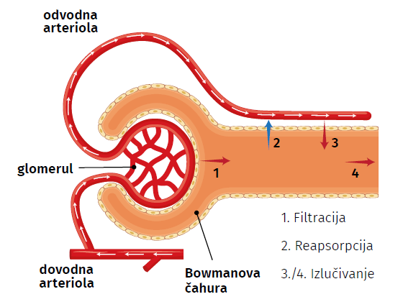
1.7. IZLUČIVANJE OTPADNIH TVARI IZ TIJELA U SLUŽBI ZDRAVLJA
Nastanak mokraće
Aktivnost: “Pišem priču”
Pročitajte odlomak “Nastanak mokraće” iz udžbenika str. 85.
Napišite kratku priču o nastanku mokraće koristeći se pojmovima sa slike i dodatnim pojmovima:
glukoza, vitamini, voda, urea, mokraćna kiselina, mokraća.
Priču pišite u paru.

Slide 15
1.7. IZLUČIVANJE OTPADNIH TVARI IZ TIJELA U SLUŽBI ZDRAVLJA
bubrezi reguliraju količinu vode i soli u tijelu
stalna količina vode i soli → omogućuje pravilan rad svih stanica i organa kao i rad organizma u cjelini
bubrezi smanjuju izlučivanje vode mokraćom
dok se ne uspostavi
uravnoteženo stanje
tijelu nedostaje vode
višak vode u tijelu
bubrezi pojačano izlučuju vodu mokraćom
bubrezi troše energiju

Slide 16
1.7. IZLUČIVANJE OTPADNIH TVARI IZ TIJELA U SLUŽBI ZDRAVLJA
količina soli
u tijelu
količina vode
u tijelu
Kako pojačan unos soli u organizam utječe na krvni tlak osobe?
osjećaj žeđi – veći unos vode
bubrezi vraćaju vodu u krv
veći unos soli
u tijelo
raste gustoća krvne plazme
dok se ne uspostavi
uravnoteženo stanje
manji unos soli
u tijelo
bubrezi izlučuju vodu mokraćom
bubrezi troše energiju
smanjuje se gustoća krvne plazme

Slide 17
1.7. IZLUČIVANJE OTPADNIH TVARI IZ TIJELA U SLUŽBI ZDRAVLJA
Je li udio pojedinih tvari jednak u svakoj mokraći iste osobe? Objasni.
Boja mokraće pokazuje unosimo li dovoljno vode u organizam – svjetlija boja upućuje na dobru hidraciju, a tamnija na nedostatnu hidrataciju.

Slide 18
1.7. IZLUČIVANJE OTPADNIH TVARI IZ TIJELA U SLUŽBI ZDRAVLJA
bubrezi reguliraju količinu vode i soli u tijelu
stalna količina vode i soli → pravilan rad svih stanica i organa te rad organizma u cjelini
tijelu nedostaje vode
bubrezi smanjuju izlučivanje vode mokraćom
dok se ne uspostavi
uravnoteženo stanje
višak vode u tijelu
bubrezi pojačano izlučuju vodu mokraćom
osjećaj žeđi
bubrezi vraćaju vodu u krv (kako voda iz stanica ne bi prelazila u krv osmozom)
veći unos soli
u tijelo/raste gustoća krvne plazme
bubrezi troše energiju
manji unos soli
u tijelo/gustoća krvne plazme se smanji
bubrezi izlučuju vodu iz krvi mokraćom (kako bi spriječili ulazak vode iz krvi u stanicu)

Slide 19

1.7. IZLUČIVANJE OTPADNIH TVARI IZ TIJELA U SLUŽBI ZDRAVLJA
REFLEKSIJA
Riješi
RB, str. 49. zadatak 2.

Slide 20
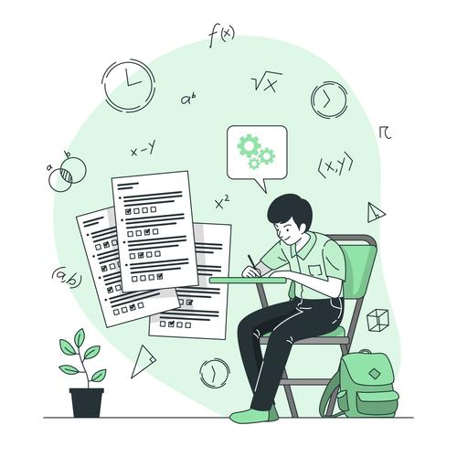
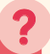
1.7. IZLUČIVANJE OTPADNIH TVARI IZ TIJELA U SLUŽBI ZDRAVLJA
Udžbenik
Znam li odgovoriti? str. 86.
(domaća zadaća)

